Slide 1

Navigare sicure
Prevenzione e salute digitale
25/11/2025
Claudia Campisi psicologa e formatrice Fondazione Mondo Digitale ETS

Slide 2

Si può prevenire la violenza di genere sul web?

Slide 3


Insieme ci confronteremo su alcuni temi e gesti chiave nella prevenzione:
Miti da sfatare che potrebbero depotenziare l’attenzione sulla violenza si genere
Risorse personali, come l’osservazione e l’ascolto
La decodifica dei segnali di sofferenza di chi è vittima di una qualsiasi forma di violenza di genere sul web
Piccole azioni per la promozione del benessere digitale

Slide 4
Cosa intendiamo per debunking?
È un processo di SMASCHERAMENTO
Perché certi miti sono così diffusi?
Come possiamo intervenire quando li sentiamo?
Cosa cambia quando smontiamo una narrazione tossica?
OBIETTIVO? Contrastare la normalizzazione della violenza

Slide 5

SMONTIAMO I FALSI MITI
❌ MITO 1: “È solo uno scherzo, non è violenza.”
✅ REALTÀ: Il linguaggio sessista, i meme offensivi, i commenti denigratori non sono “scherzi”: sono forme di microviolenza che contribuiscono a una cultura dell’umiliazione e del controllo.
Se la persona che riceve il messaggio si sente ferita, non è uno scherzo.

Slide 6
SMONTIAMO I FALSI MITI
❌ MITO 2: “Se pubblica certe foto, se l’è cercata.”
✅ REALTÀ: Nessuna immagine giustifica molestie, insulti o revenge porn. Il consenso alla pubblicazione non è consenso alla violenza.
Il corpo è della persona, non della rete.

Slide 7
SMONTIAMO I FALSI MITI
❌ MITO 3: “È successo online, non è una cosa seria.”
✅ REALTÀ: La violenza digitale ha effetti psicologici reali: ansia, depressione, isolamento, disturbi post-traumatici.
Il web è un’estensione della vita reale.

Slide 8
SMONTIAMO I FALSI MITI
❌ MITO 4: “Se non vuole problemi, basta che si disconnetta.”
✅ REALTÀ: Chiedere a una vittima di sparire dal web è come dire a una persona molestata per strada di non uscire più di casa.
Il problema non è la presenza della vittima, ma l’azione dell’aggressore.

Slide 9
SMONTIAMO I FALSI MITI
❌ MITO 5: “Sono solo parole, non è violenza.”
✅ REALTÀ: Le parole online possono ferire quanto (e a volte più di) un’aggressione fisica.
Il linguaggio crea realtà.

Slide 10
SMONTIAMO I FALSI MITI
❌ MITO 6: “È una cosa privata, non bisogna intromettersi.”
✅ REALTÀ: La violenza digitale spesso si nutre del silenzio e dell’isolamento.
Non intervenire è una forma di complicità. Promuovere una cultura del bystander attivo ovvero chi assiste ha il potere di interrompere la catena della violenza.

Slide 11

Chi è un Bystander attivo?
Chi da spettatore passivo decide di essere una persona che interviene in modo consapevole e responsabile quando assiste a una situazione di violenza, discriminazione o abuso online

Slide 12
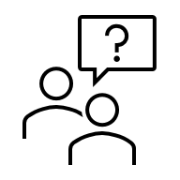
Come divento un Bystander attivo?

Slide 13

Come divento un Bystander attivo?
1) Riconoscendo la violenza
Impara a identificare le forme di violenza digitale: insulti sessisti, revenge porn, controllo delle password, stalking online, body shaming, ecc.
Non minimizzare: anche un “semplice” commento offensivo può essere un segnale d’allarme.

Slide 14
Come divento un Bystander attivo?
2) Sviluppando consapevolezza critica
Chiediti: “Se questa cosa accadesse a me o a una persona cara, come mi sentirei?”

Slide 15

Come divento un Bystander attivo?
3) Intervenendo in modo sicuro
Diretto: se ti senti al sicuro, puoi intervenire con frasi come:
“Non è divertente, è offensivo.”
“Hai superato il limite.”
Indiretto: se non puoi intervenire subito, puoi:
Parlare con la vittima in privato e offrirle supporto.
Segnalare il contenuto alla piattaforma.
Coinvolgere un gruppo per agire insieme.

Slide 16

Come divento un Bystander attivo?
4) Promovendo una cultura del rispetto
Condividi contenuti che contrastano la violenza e gli stereotipi
Non sottovalutare contenuti mascherati
Sii un esempio

Slide 17

Da soggetti attivi e consapevoli possiamo:
Cosa osservare?
Come facilitare l’apertura e il dialogo?

Slide 18
Chiunque può essere determinante
Osservazione
Ascolto
Familiari
Rete amicale
Scuola/Università
Contesto lavorativo
Partner
Gli interlocutori/attori sociali già citati
Centri di ascolto
Forze dell’ordine
Professionisti relazioni d’aiuto

Slide 19



Cosa osservare?
Dimensione emotiva
Comunicazione
Vissuti socio-relazionali
Comportamento

Slide 20

Attività 1.
Ci confrontiamo insieme su alcuni casi di violenza di genere digitale e proviamo a individuare insieme quelli che potrebbero essere segnali osservabili nelle vittime

Slide 21
Caso 1.
«Una studentessa universitaria conclude una relazione con un suo collega che non accettando la fine del loro rapporto, inizia a minacciarla di diffondere video e contenuti privati che potrebbero metterla a disagio, proprio nel contesto universitario frequentato da entrambi».

Slide 22
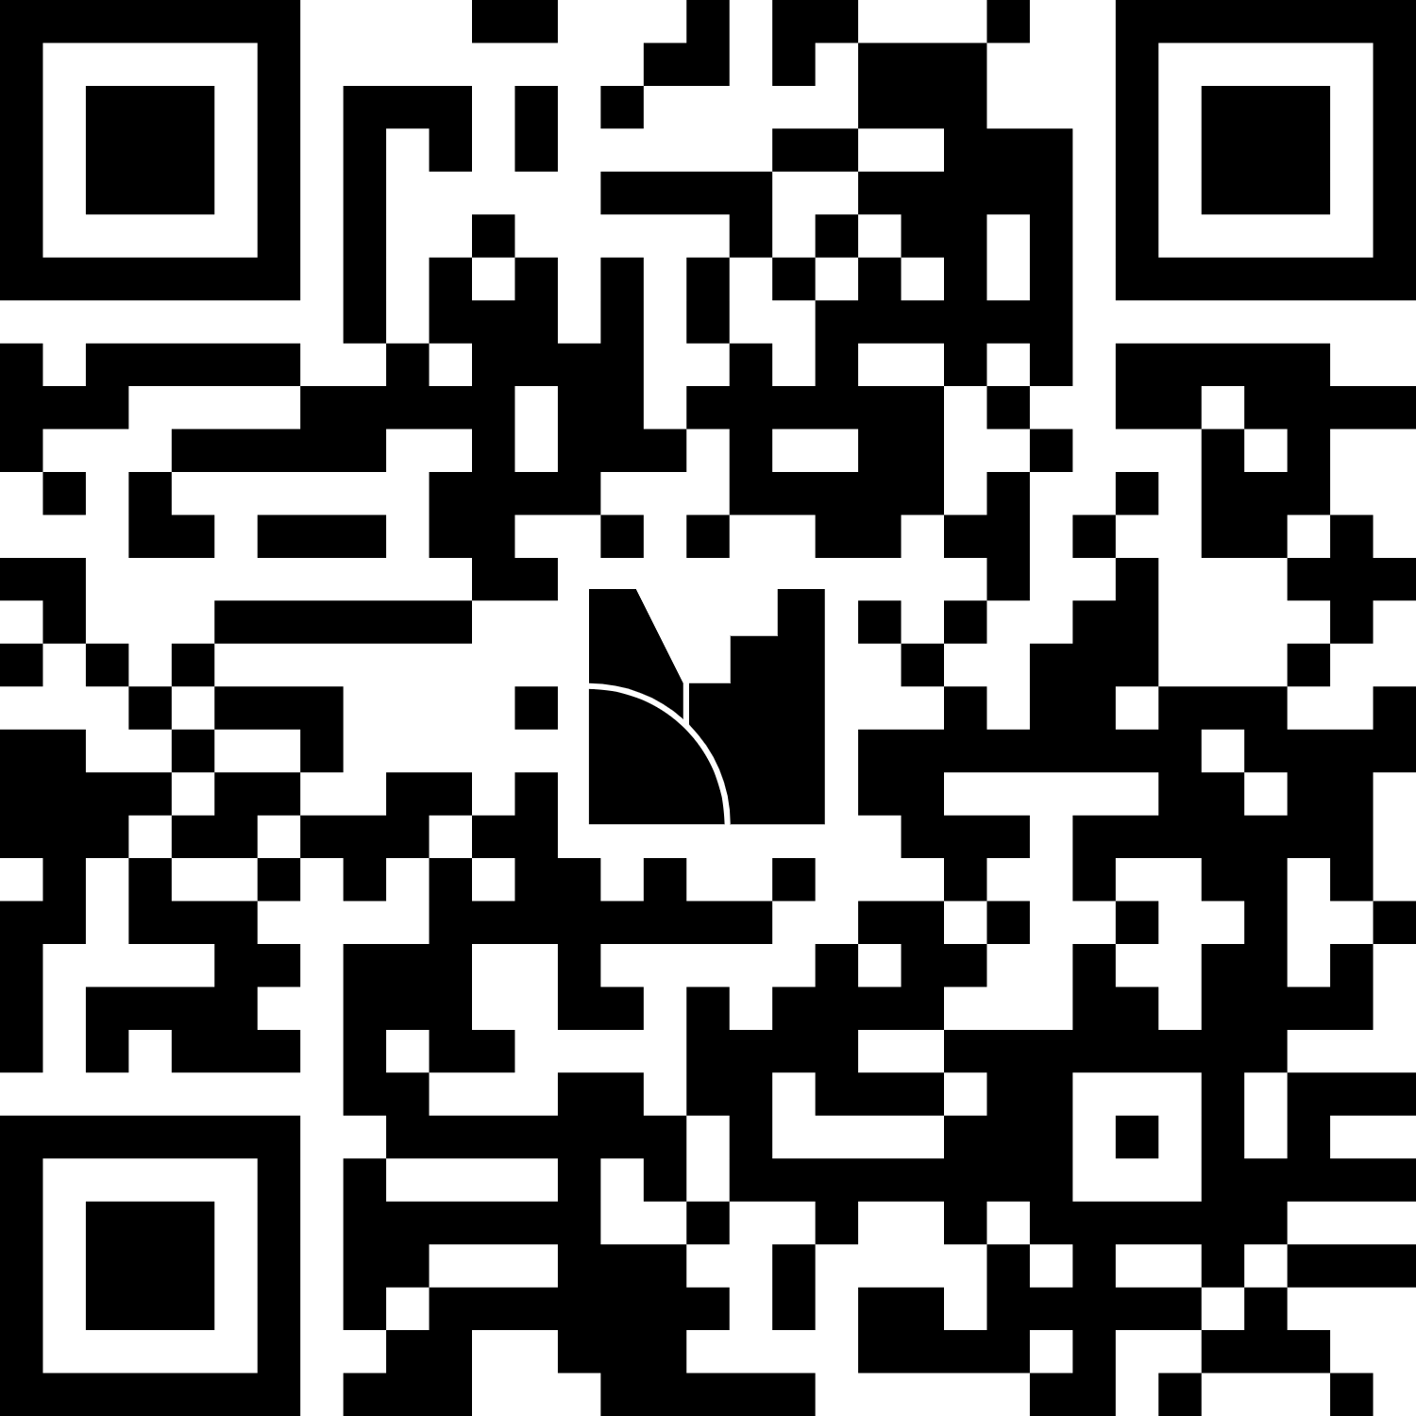
Caso 1.
Quali comportamenti/segnali potremmo notare o
su cui potremmo fare attenzione?
www.menti.com
codice: 23033881

Slide 23
Caso 2.
“Una professionista scambia alcuni messaggi in chat con uomo conosciuto sul web. La conoscenza virtuale prosegue fin tanto che l’uomo invia delle foto della signora trasformate con l’AI che la ritraggono in pose e contesti compromettenti per la reputazione della stessa. A questa prima azione, subentra la minaccia e la richiesta di denaro”

Slide 24
Caso 2.
Quali comportamenti/segnali potremmo notare o
su cui potremmo fare attenzione?
www.menti.com
codice: 23033881

Slide 25
Caso 3.
«Mi piaceva condividere le foto di alcuni viaggi e momenti di convivialità, non ci trovavo niente di male, fin quando è comparso un ammiratore un po’ troppo invadente. All’inizio i commenti erano positivi, di apprezzamento e io rispondevo. Passa del tempo e inizio a ricevere numerosi messaggi in chat dalla stessa persona. Rispondo ad alcuni ma non a tutti, non sono interessata a questa persona.
Inizio a ricevere centinaia di messaggi anche da profili sconosciuti forse fake in cui si continuava ad attaccarmi e offendermi pubblicamente».

Slide 26
Caso 3.
Quali comportamenti/segnali potremmo notare o
su cui potremmo fare attenzione?
www.menti.com
codice: 23033881

Slide 27
Dimensione emotiva
Ansia e stress costante (tensione, insonnia, difficoltà di concentrazione).
Tristezza o depressione (pianto frequente, perdita di interesse per attività quotidiane).
Vergogna e senso di colpa (normalizza, giustifica o si colpevolizza per ciò che accade online, anche se è vittima).
Paura di essere giudicata (evita di parlare della propria vita digitale o delle interazioni online).
Irritabilità o rabbia improvvisa (reazioni emotive intense e apparentemente fuori misura, sproporzionate).

Slide 28

Comunicazione
Frasi vaghe o evasive per evitare di affrontare il problema: “Non mi sento sicura online”, “Preferisco non parlarne”.
Minimizzazione del problema: “Non è niente, succede a tutte”.
Racconti confusi o contraddittori che lasciano intuire disagio o paura di ritorsioni (come nel caso di chi vive “sotto stretto controllo”).

Slide 29

Vissuti socio-relazionali
Isolamento, nella misura in cui si allontana da amici, familiari o colleghi.
Rifiuto di partecipare a eventi pubblici o scolastici, per timore e/o ansia di essere riconosciuta o esposta.
Difficoltà scolastiche o lavorative che si traducono con calo nel rendimento, assenze ingiustificate.
Eccessiva dipendenza da una persona con richieste costanti di conferme o protezione da un partner o familiare.

Slide 30
Comportamento
Evitamento dei social media con un’improvvisa assenza o riduzione dell’attività online.
Cancellazione di profili o contenuti, con una corsa alla rimozione di foto, post o interi account senza spiegazioni.
Modifica delle abitudini digitali, nei due poli estremi come un uso eccessivo o evitamento del telefono, navigazione in incognito, cambio frequente di password.
Reazioni di allarme a notifiche o messaggi che lasciano trasparire paura o ansia quando riceve messaggi o chiamate.
Autocensura con ancora un evitamento nell’esprimere opinioni o di esporsi online per timore di ritorsioni.

Slide 31
Perché il nostro intervento è prezioso
Per promuovere la sicurezza digitale e prevenire casi di violenza di genere digitale o interrompere una violenza in atto!

Slide 32
Perché il nostro intervento è prezioso
Per evitare che un trauma non sia «letto» e trattato come tale con i rischi e le conseguenze che potrebbero svilupparsi

Slide 33
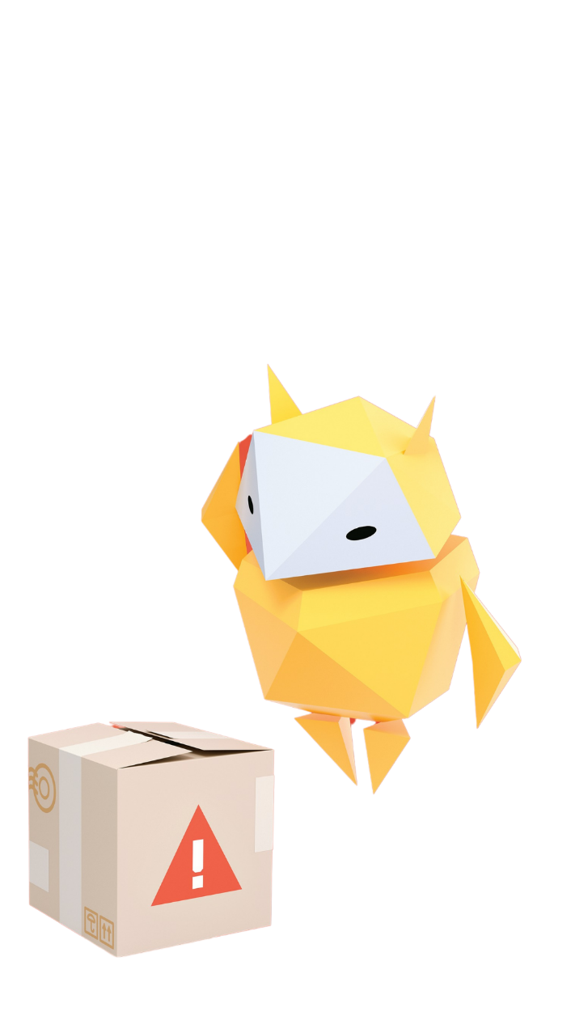
Conosci il CICLO DEL TRAUMA INTERROTTO?
Quando nessuno coglie i segnali, la vittima può rimanere intrappolata in un ciclo di violenza e silenzio, dove ogni giorno diventa una lotta per sopravvivere emotivamente
CON ESITI DIFFERENTI, PERSONALI
Caretti, V., Craparo,G, Schimment, A.i (2013). Memorie traumatiche e
mentalizzazione. Teoria, ricerca e clinica. Astrolabio ed. Roma.
Ziccardi G. (2016), L’odio online, la violenza, lo stalking, il cyberbullismo, Raffello Cortina, Milano.

Slide 34
Le possibili risposte al trauma
Crisi d’identità e svalutazione di sé
La vittima può interiorizzare i messaggi offensivi o denigratori ricevuti online, sviluppando un’immagine di sé distorta e negativa. Questo può portare a vergogna cronica, senso di inadeguatezza e perdita di fiducia in sé stessa
Disturbi d’ansia e attacchi di panico
L’iper-vigilanza digitale (controllare costantemente notifiche, bloccare utenti, cambiare password) può sfociare in ansia generalizzata o attacchi di panico, soprattutto se la violenza è continua e non si intravede una via d’uscita
Depressione e perdita di speranza
Il senso di impotenza può sfociare in depressione, apatia, pensieri negativi persistenti e, nei casi più gravi, ideazione suicidaria.
Disturbo post-traumatico da stress (PTSD)
Se la violenza è prolungata o particolarmente umiliante (es. revenge porn, minacce), possono emergere sintomi come flashback, incubi, evitamento sociale, dissociazione.
La paura di essere giudicata o esposta, infine, può compromettere la capacità di instaurare relazioni sane, partecipare alla vita scolastica o lavorativa, e mantenere la concentrazione.

Slide 35

Attività 2 – Visualizzazione guidata
L’empatia è un canale d’accesso privilegiato all’Altro che ci chiede qualcosa di noi…sentire, provare, vivere insieme
Adesso vi guiderò in un’esperienza che ripropone la sensazione del «sentirsi in trappola» con il successivo beneficio dell’essere liberati…
Potrete partecipare sia in aula fisica che virtuale…

Slide 36

Chiudete gli occhi e lasciatevi guidare dalla voce e dalla vostra immaginazione…
<<Siamo in una stanza che conosci.
All’inizio è luminosa, accogliente, ti senti protetta.
Poi qualcosa cambia. Le pareti si avvicinano. Le finestre si oscurano. La porta si chiude. Sei sola.
Nessuno bussa. Nessuno ti sente. Nessuno ti vede>>.

Slide 37
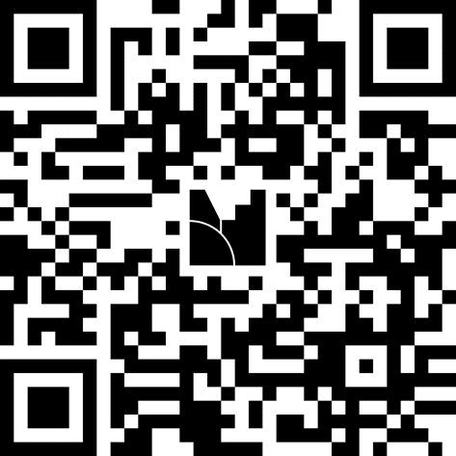

Come ti senti?
www.menti.com
codice: 23033881
Condividi:
Sensazioni fisiche se ne hai provate
Quali pensieri ti hanno accompagnato nella visualizzazione?
Quale emozione è prevalsa?

Slide 38


Self talk – voce interiore
“Il modo in cui ci parliamo può cambiare il modo in cui viviamo ciò che ci accade.”

Slide 39
Attività 3 – Cambiamo narrazione
L’empatia ci avvicina all’Altro quanto le parole
Per pochi minuti ci siamo messi nei panni di chi è vittima e vive un’esperienza di violenza di genere digitale
Proviamo a cambiare narrazione e a trovare le parole più adatte a un dialogo interno più nutriente…che guidi alla resilienza, se non ad un’esperienza di anti-fragilità.

Slide 40
Self talk negativo vs Self Talk positivo Trasformiamo come nell’esempio
“È colpa mia”, “Non valgo niente”
vs Self Talk positivo “Merito rispetto”, “Posso chiedere aiuto”

Slide 41

Trasformiamo come nell’esempio
www.menti.com
codice: 23033881
“Non avrei dovuto postare quella foto.”
“Non mi crederà nessuno.”
“Non merito rispetto.”
“Non riesco a uscire da questa relazione.”
“Non riesco a guardarmi allo specchio.”
“Mi ha fatto credere che nessuno mi vorrà mai.”
“Mi ha detto che nessuno mi ascolterà.”
“Mi ha fatto sentire come un oggetto.”
“Non riesco a immaginare un futuro senza paura.”

Slide 42
Avere fiducia in se stessi è protettivo
Self-talk negativo | Self-talk positivo
È colpa mia se è successo. | Non è mai colpa mia se qualcuno sceglie di ferirmi.
Non avrei dovuto postare quella foto. | Ho il diritto di esprimermi online senza subire violenza.
Me lo merito. | Nessuno merita di essere umiliato o aggredito.
Non mi crederà nessuno. | Il mio vissuto è valido. Ci sono persone pronte ad ascoltarmi.
Se parlo, peggiorerà tutto. | Parlare è il primo passo per proteggermi e trovare supporto.
Meglio stare zitta. | La mia voce conta. Posso usarla per difendermi.
Non sono abbastanza forte. | Sto affrontando qualcosa di difficile, e questo dimostra la mia forza.
Tanto nessuno mi aiuterà. | Posso cercare aiuto. Merito di essere sostenuta.

Slide 43
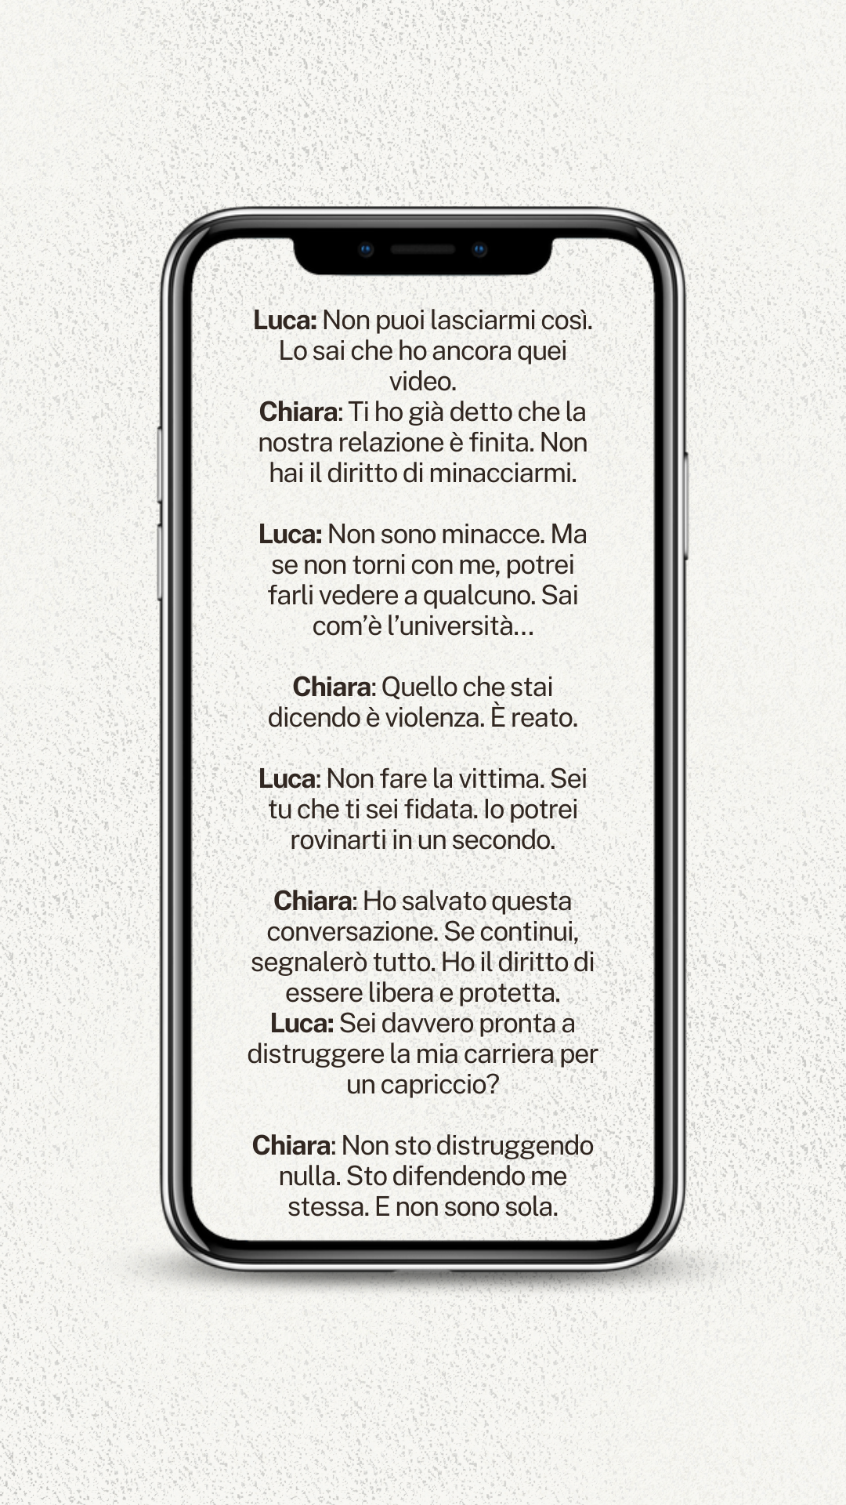

Avere fiducia in se stessi è protettivo

Slide 44
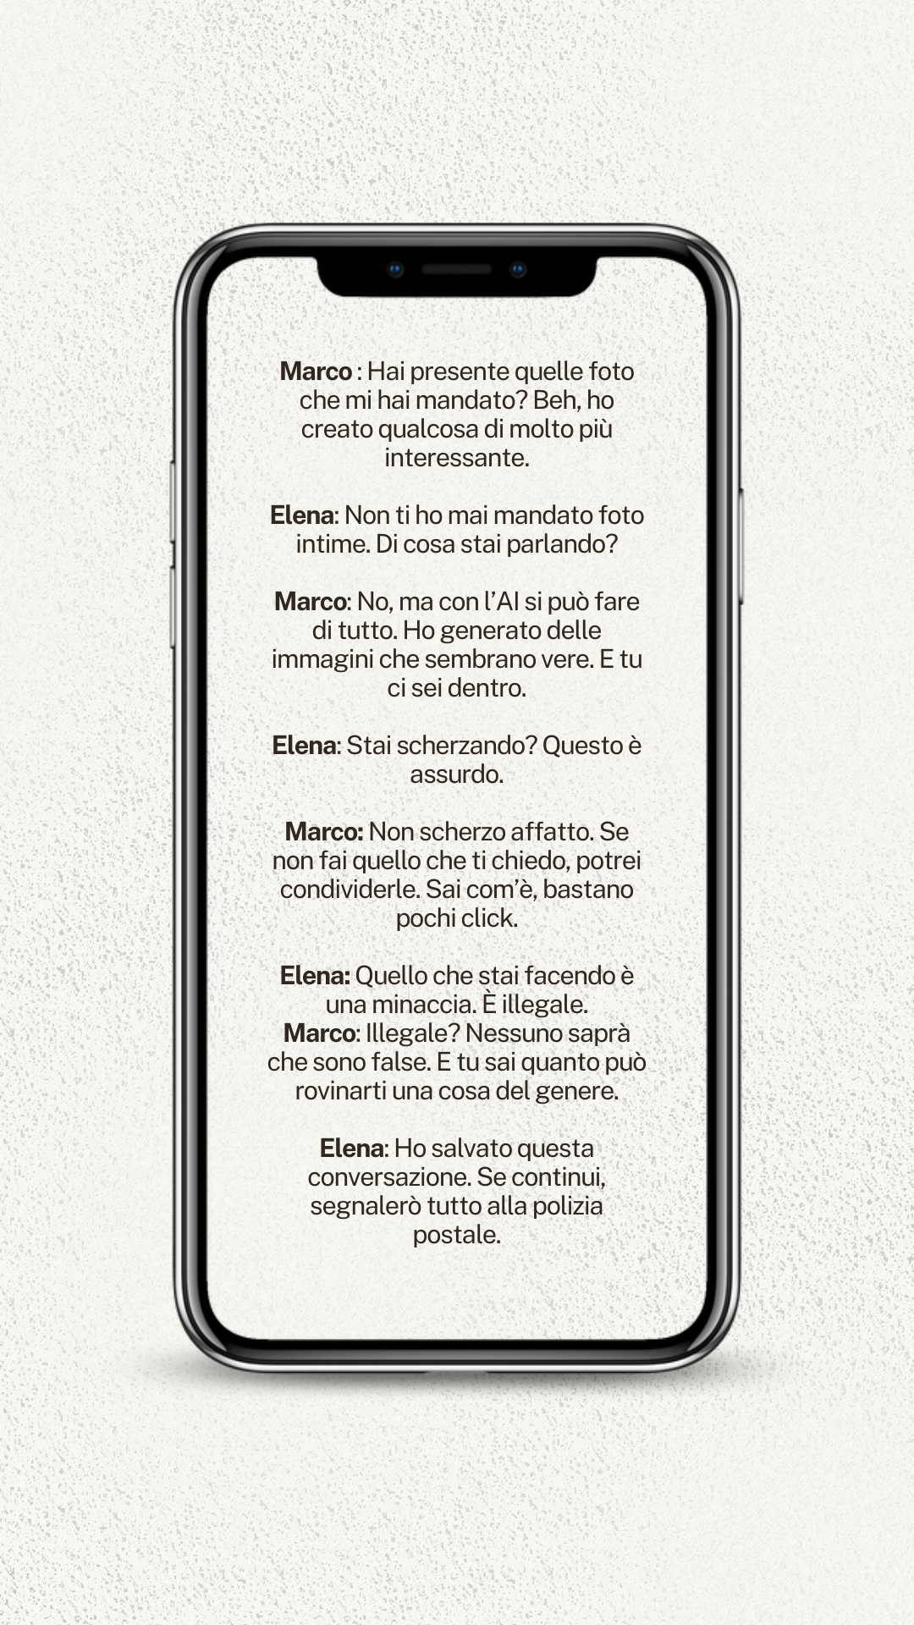

Avere fiducia in se stessi è protettivo

Slide 45

Avere fiducia in se stessi è protettivo
«La violenza di genere digitale non è un problema tecnologico: è un problema relazionale, culturale ed educativo»
Chiediamoci come possiamo aiutare e fare la differenza?

Slide 46

Ringrazio chi ha partecipato da remoto e offline perché è stato «presente» Insieme possiamo fare la differenza…

